Slide 1
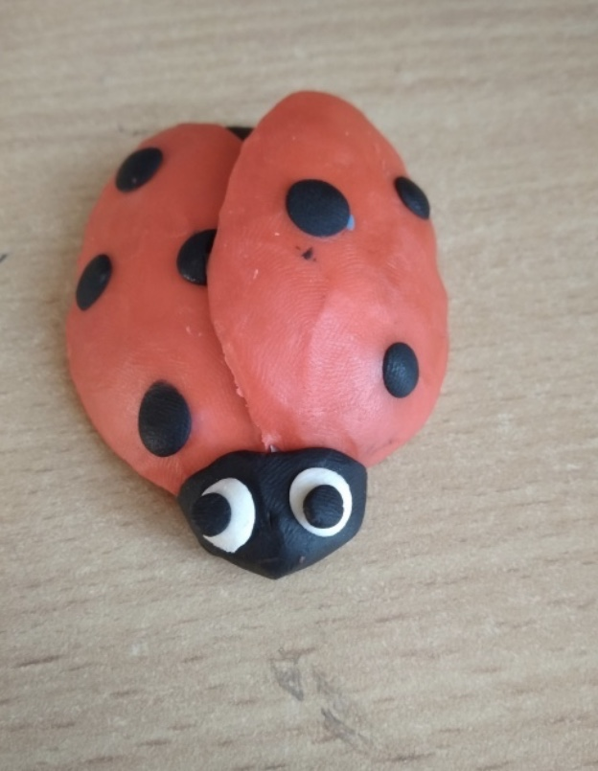
Мастер-класс «Божья коровка из пластиковой ложки» Старший дошкольный возраст Воспитатель: Зайкова Елена Васильевна

Slide 2
Для этого вам понадобятся: -пластиковые ложки-3 столовых; -пластилин- красный, черный, немного белого.

Slide 3
Удалить у ложек черенок

Slide 4
-Разминаем пластилин -Черный делим на 3 части- для головы, пятнышек и туловища. -Наносим на хлебало ложки, размазывая по поверхности-На хлебало одной ложки наносим черный пластилин. -на 2 оставшиеся – красный. Из черного катаем небольшие шарики- это пятнышки на спинке.

Slide 5
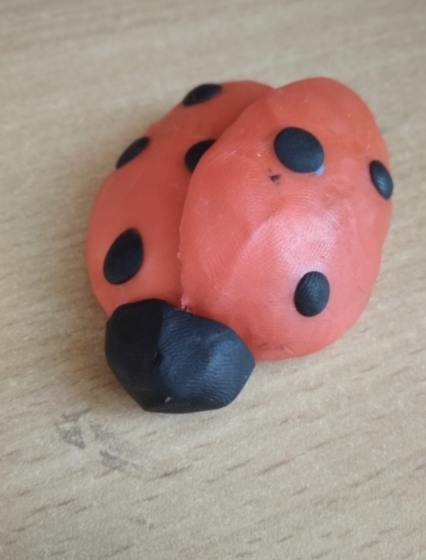
-Кусочек для головы скатываем в шар -Крепим туловище, а сверху полураскрытые крылышки. -Фиксируем туловище и крылья.

Slide 6
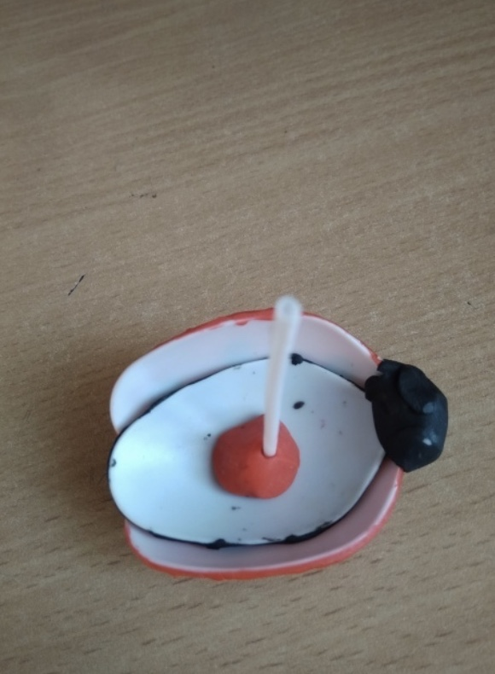
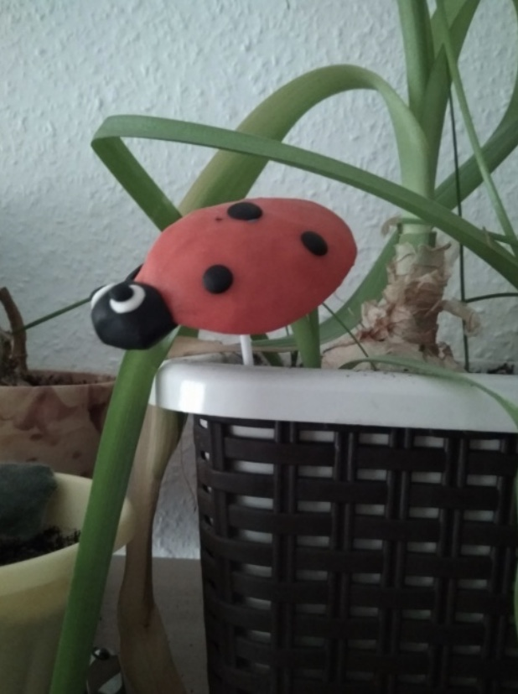
-Из белого и черного пластилина катаем небольшие шарики для глаз Данную поделку можно превратить в украшение для комнатного цветка. Для этого изнутри на брюшко приклеиваем шарик из пластилина и вставляем шпажку.

